Slide 1
Projet VDL 2020/2021
3gcm1
Zoran Ravello, Noah Ries, Achille Desiati, Jay Loos

Slide 2
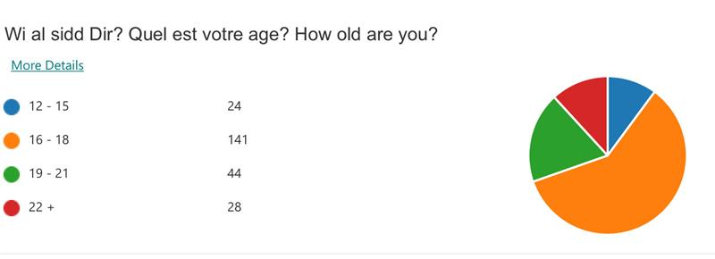
La majorité des personnes ont entre 16 et 18 ans
Notes:
2

Slide 3
Les gens Sont plus souvent allés dans les magasins avant le “Lockdown”
Notes:
3

Slide 4
Les gens ont continué d’aller dans les magasins Après le “Lockdown”

Slide 5
La majorité a dit qu’ils préféraient acheter des produits locaux
Exemples de producteurs locaux:
Sakanana
Atelier Virginie

Slide 6
La majorité possède une carte de crédit
Méthodes de rendre plus facile l’achat en ligne :
Paysafe ; Digicash ; Paypal

Slide 7
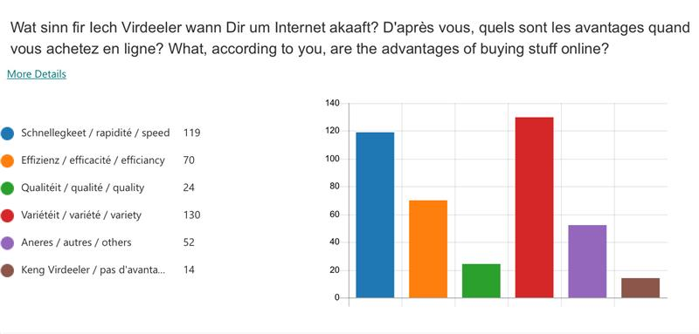
La vitesse d’achat et la variété des produits sont très importantes pour les jeunes

Slide 8
Les produits les plus achetés sont: vêtements et accessoires

Slide 9
Les gens s’informent sur les réseaux sociaux des produits, ils dépensent en général entre 51 et 100 €
Nous vous conseillons donc de vous spécialiser sur des produits à un prix inférieur à 100 €,
selon notre sondage
Être plus actif sur Instagram, Snapchat et TikTok

Slide 10
Suggestions pour attirer les jeunes
3GCM1
Tatiana CARDOSO
Alcides SILVA SOUSA
Sarah CASCIATO
Dalila SKRIJELJ
Nisrine WEYERS

Slide 11
PUBLICITÉ
Réseaux Sociaux
Gadgets
Technologie

Slide 12
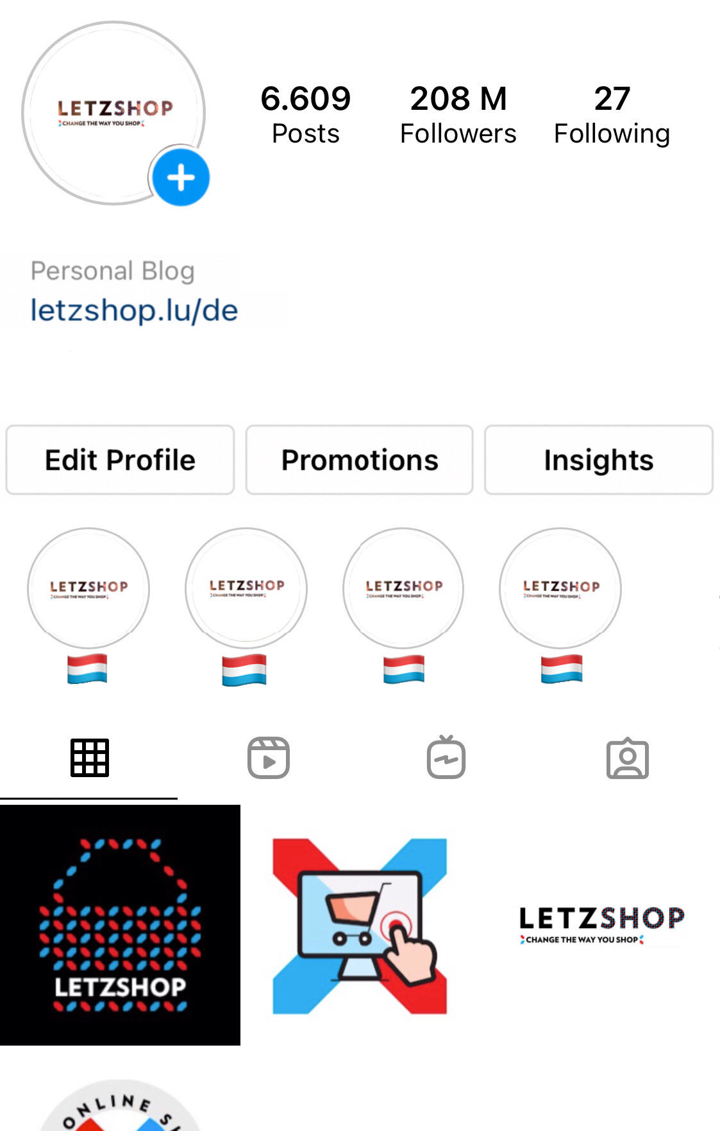
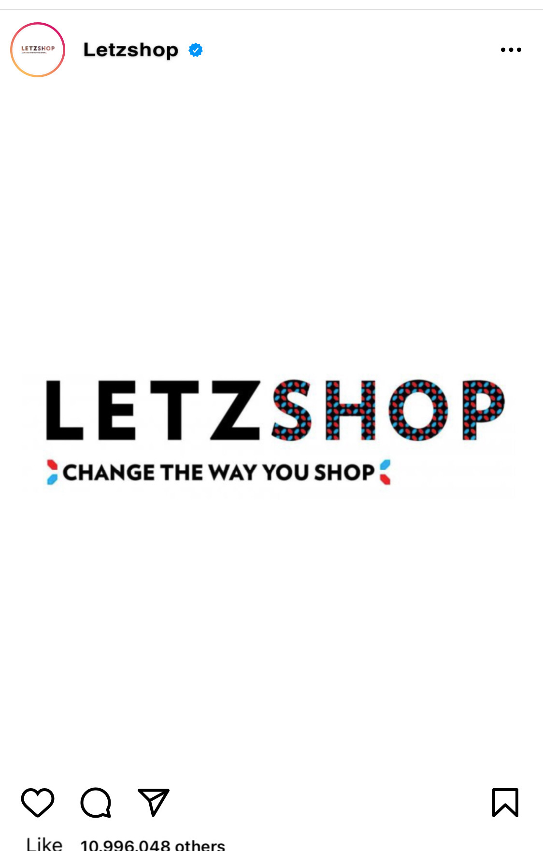
INSTAGRAM
Hashtags # possibles pour attirer l’attention des jeunes et aussi pour retrouver la page de « LetzShop » sur Instagram.
#luxembourg
#Letzshop
#lxbshop
#redwhiteandblue

Slide 13
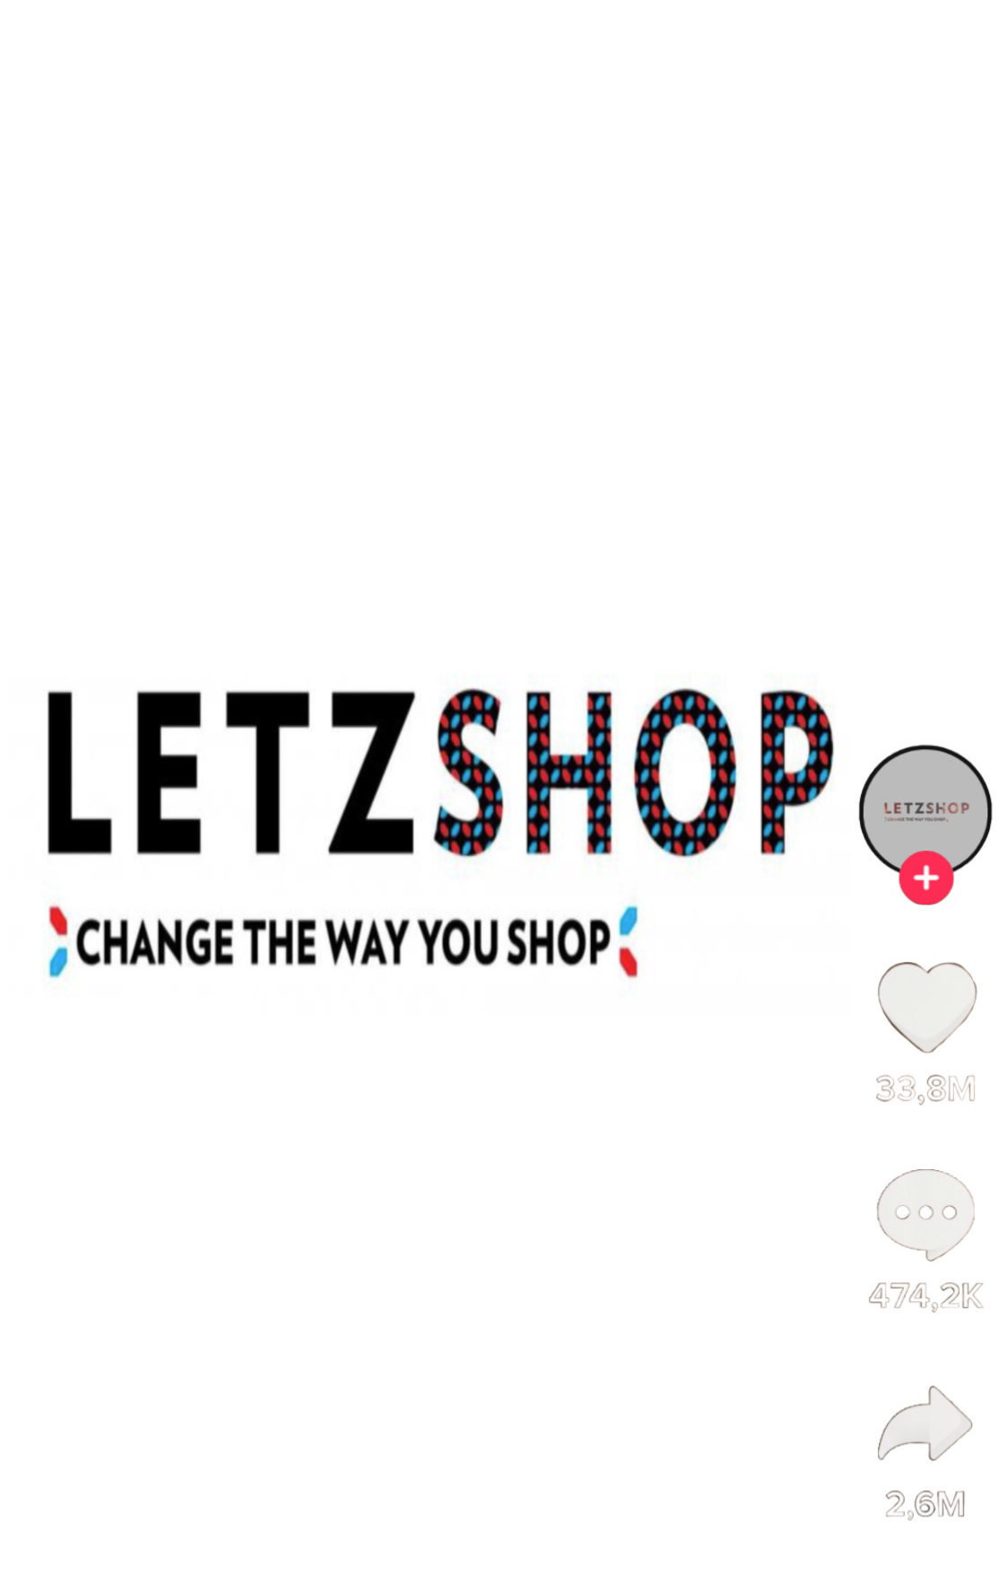
TIKTOK
Hashtags # possibles pour attirer l’attention des jeunes et aussi pour retrouver la page de « LetzShop » sur TikTok et aussi pour devenir viral.
#foryoupage
#letzshop
#luxembourg
#viral
#trend

Slide 14
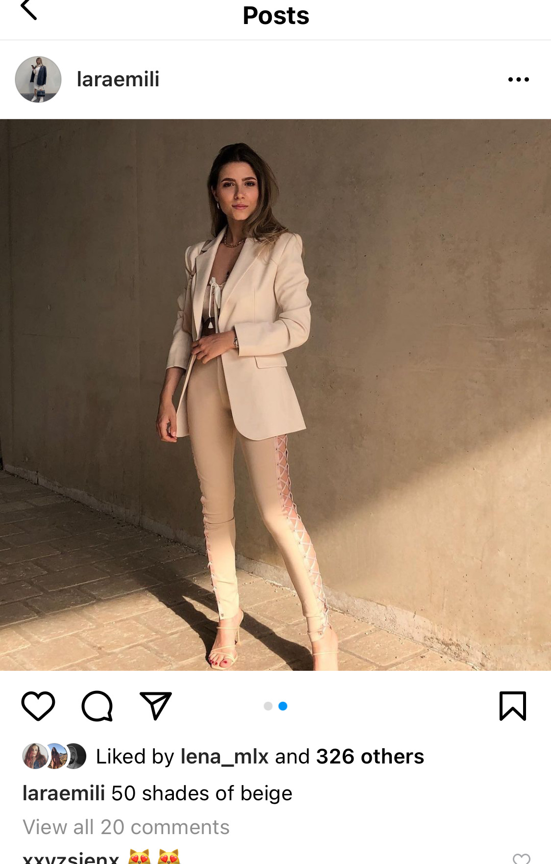
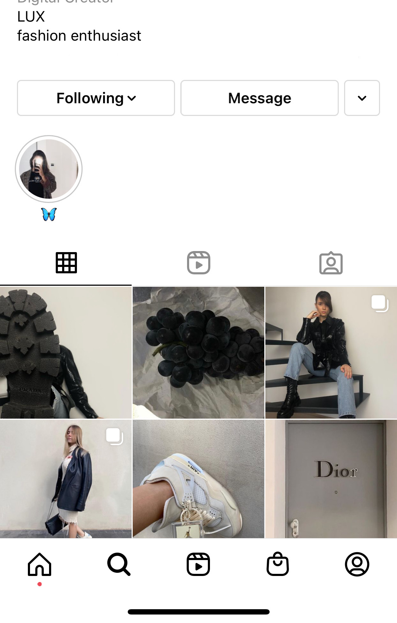
INFLUENCER
LARA EMILI
Influenceuse en Fashion au Luxembourg

Slide 15
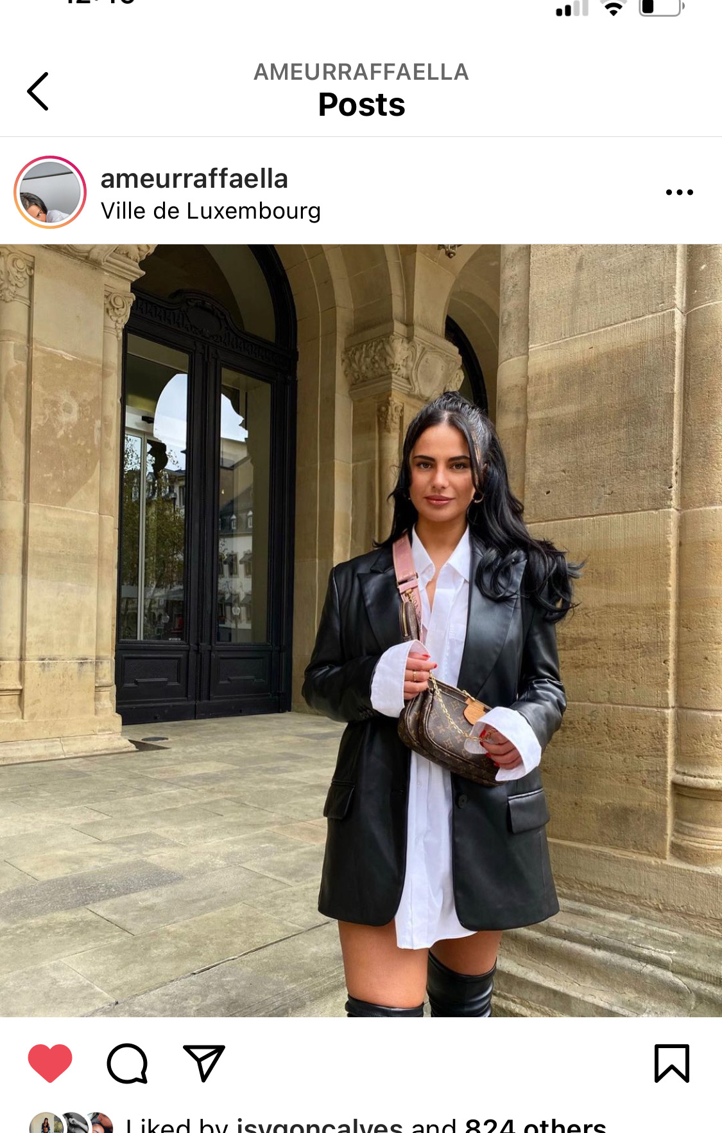
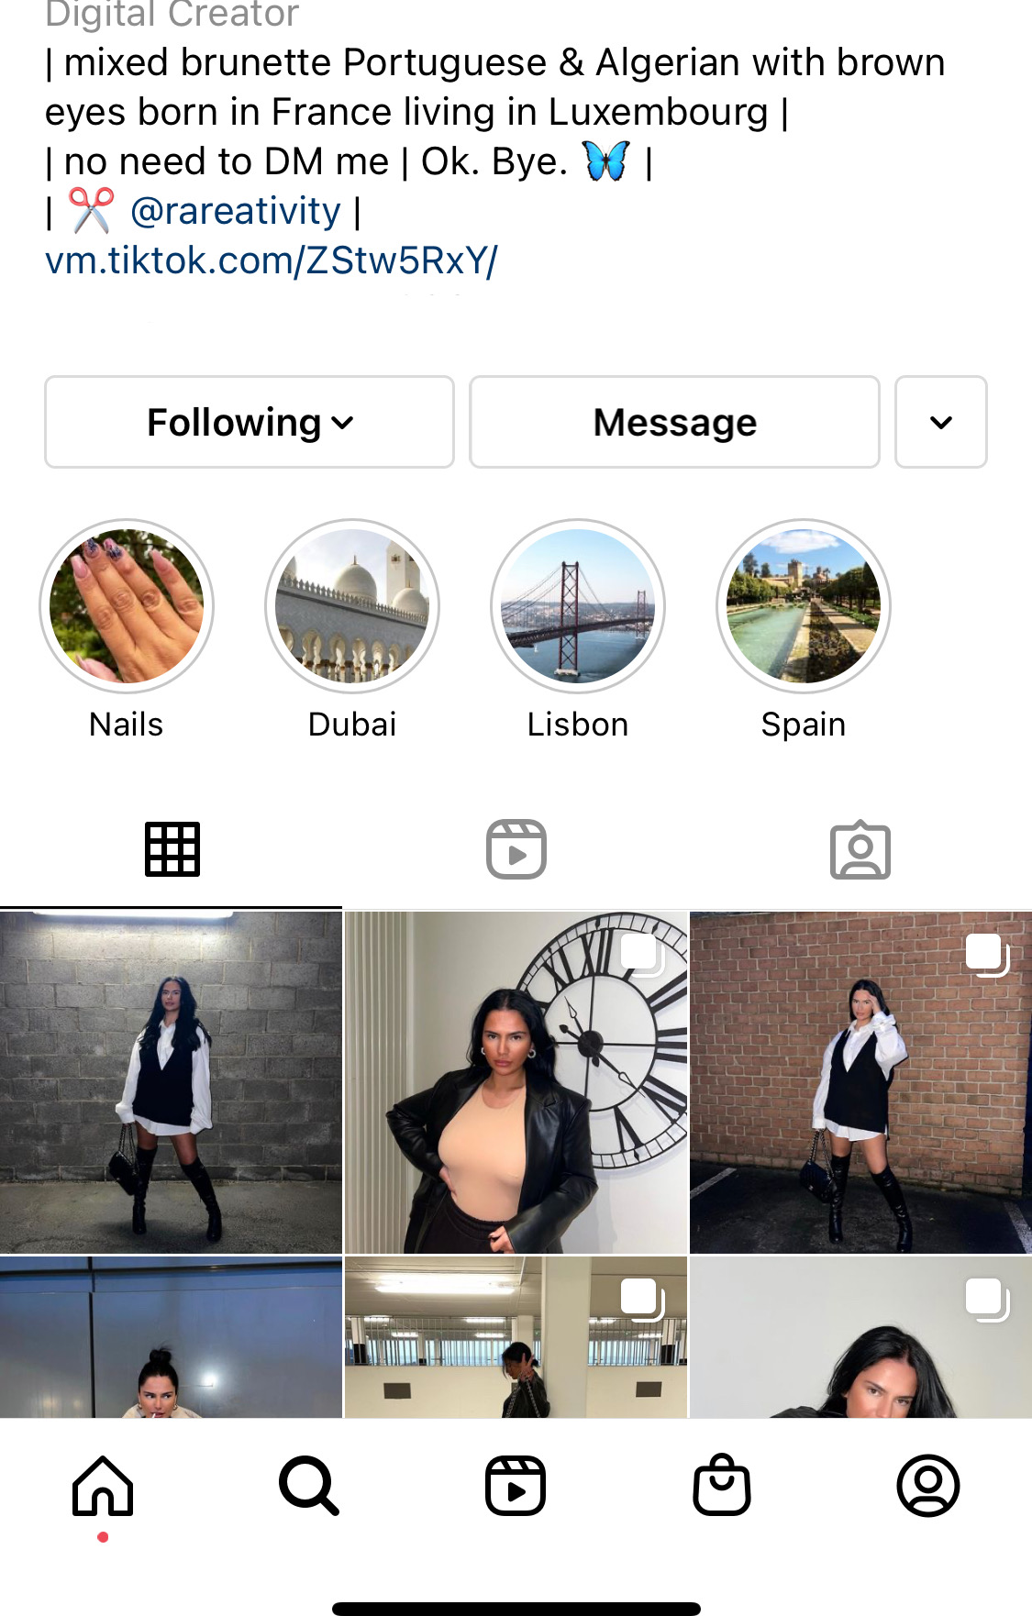
INFLUENCER
RAFAELLA AMEURRA
Influenceuse en Fashion au Luxembourg

Slide 16
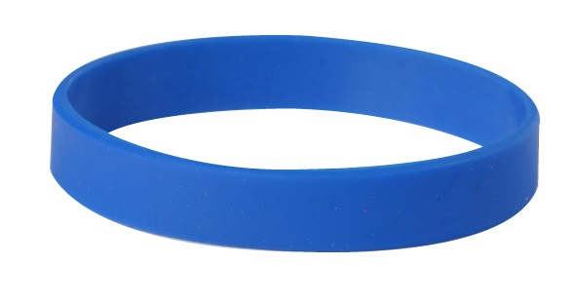
BRACELET EN SILICONE

Slide 17
AUTOCOLLANT
Avec CODE QR
Distribution dans les boutiques luxembourgeoises
Distribution dans les boîtes aux lettres

Slide 18
PORTE-CLES

Slide 19
STYLOS

Slide 20
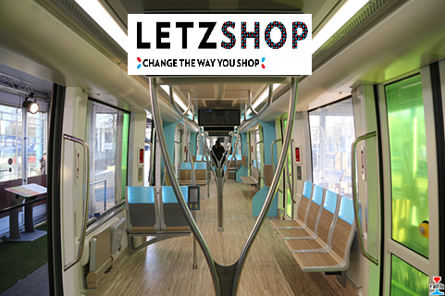
Ecran Bus Tram Arrêt de bus

Slide 21
Arrêt de bus

Slide 22
Connection avec IAM
Réduction

Slide 23
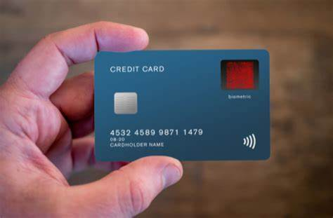
Carte bancaire avec logo
Réduction

Slide 24
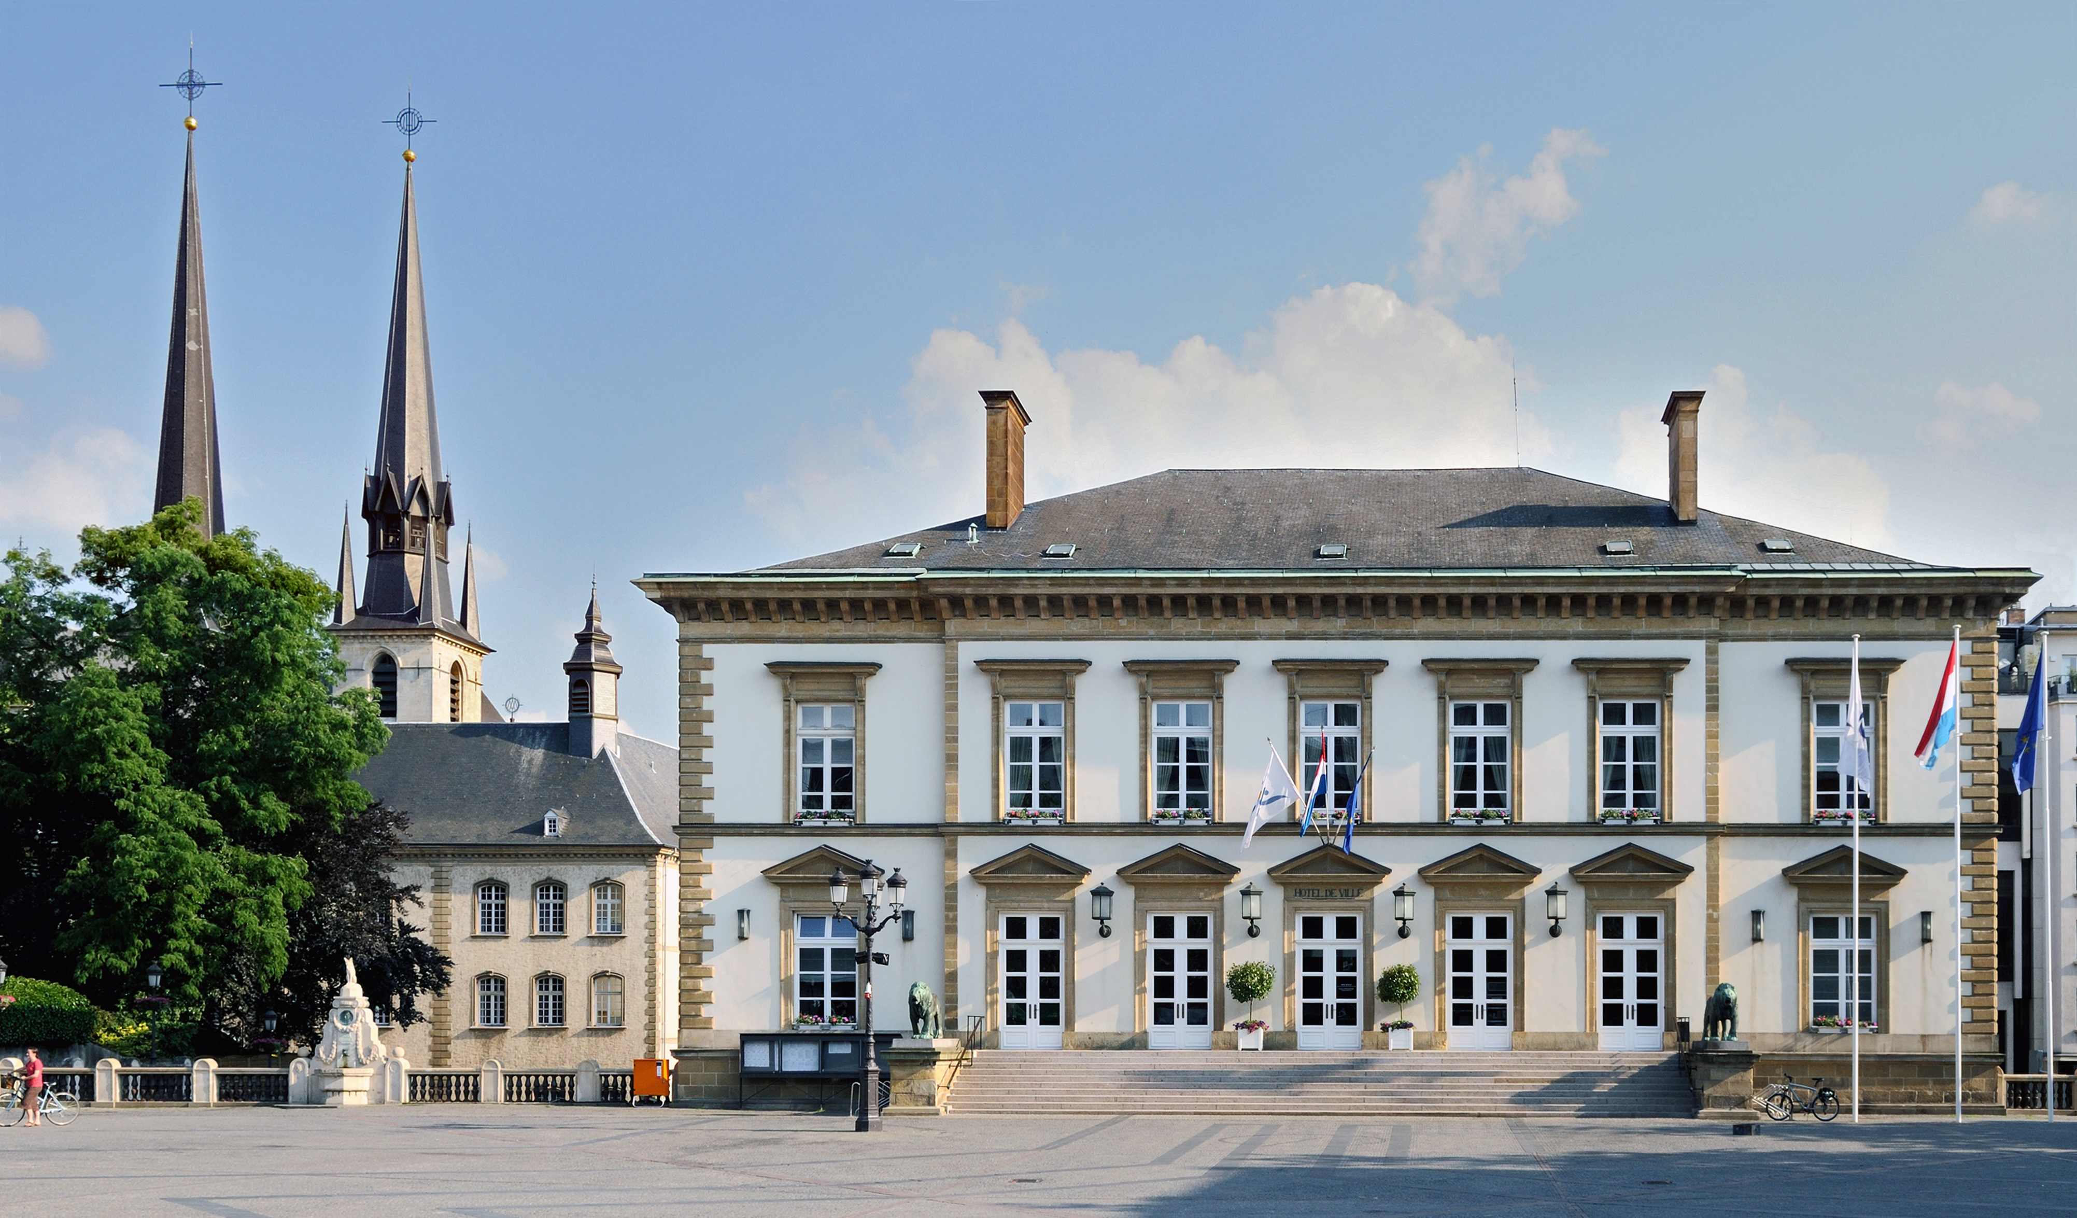
Projet Ville de Luxembourg 2021
CARDOSO Sara
MIRKES Mike
MOTRO Isolde
BRANDENBURGER Sally
DISEWISCOURT Chiara
GONCALVES Ana

Slide 25
Analyse du site Letzshop
Positif
Présentation des entreprises
Positif | Négatif
Présentation des entreprises | Que deux langues disponibles
Positif | Négatif | Comment le faire mieux
Présentation des entreprises | Que deux langues disponibles | Ajouter des langues -> LUX&ENG
Panneau publicitaire
Positif | Négatif | Comment le faire mieux
Présentation des entreprises | Que deux langues disponibles | Ajouter des langues -> LUX&ENG
Panneau publicitaire | Pas de photos professionnelles + fond d’écran -> blanc sur blanc
Positif | Négatif | Comment le faire mieux
Présentation des entreprises | Que deux langues disponibles | Ajouter des langues -> LUX&ENG
Panneau publicitaire | Pas de photos professionnelles + fond d’écran -> blanc sur blanc | Travailler avec des couleurs
Positif | Négatif | Comment le faire mieux
Présentation des entreprises | Que deux langues disponibles | Ajouter des langues -> LUX&ENG

Slide 26
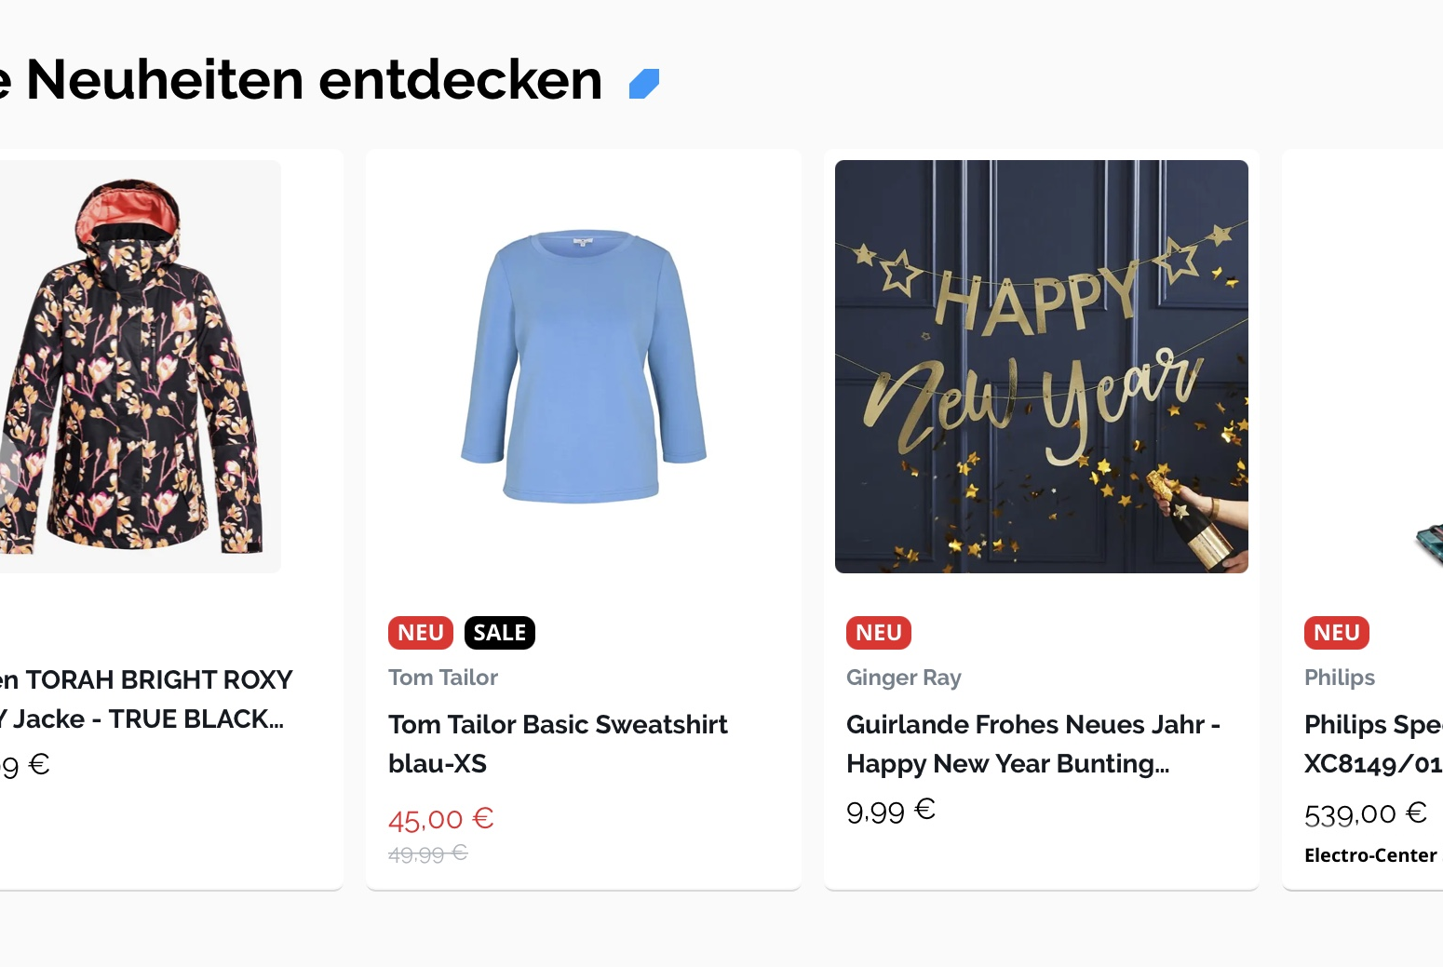
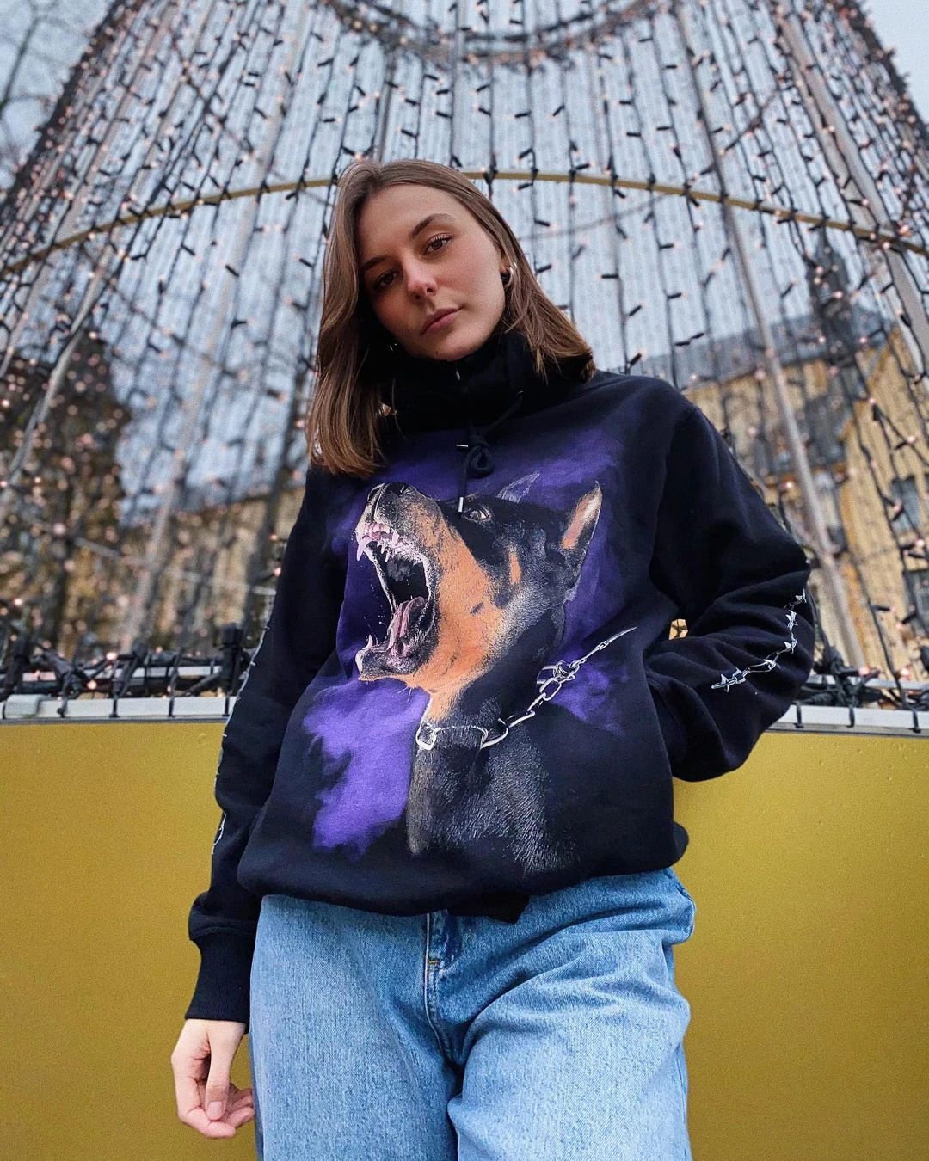
Exemples

Slide 27
Analyse du site Letzshop
Positif | Négatif | Comment le faire mieux
Présentation des entreprises | Que deux langues disponibles | Ajouter des langues -> LUX&ENG
Panneau publicitaire | Pas de photos professionnelles + fond d’écran -> blanc sur blanc | Travailler avec des couleurs
Instagram
Positif | Négatif | Comment le faire mieux
Présentation des entreprises | Que deux langues disponibles | Ajouter des langues -> LUX&ENG
Panneau publicitaire | Pas de photos professionnelles + fond d’écran -> blanc sur blanc | Travailler avec des couleurs
Instagram | Pas de rubrique précise / pas de présentation du site
Positif | Négatif | Comment le faire mieux
Présentation des entreprises | Que deux langues disponibles | Ajouter des langues -> LUX&ENG
Panneau publicitaire | Pas de photos professionnelles + fond d’écran -> blanc sur blanc | Travailler avec des couleurs
Instagram | Pas de rubrique précise / pas de présentation du site | Prototype

Slide 28
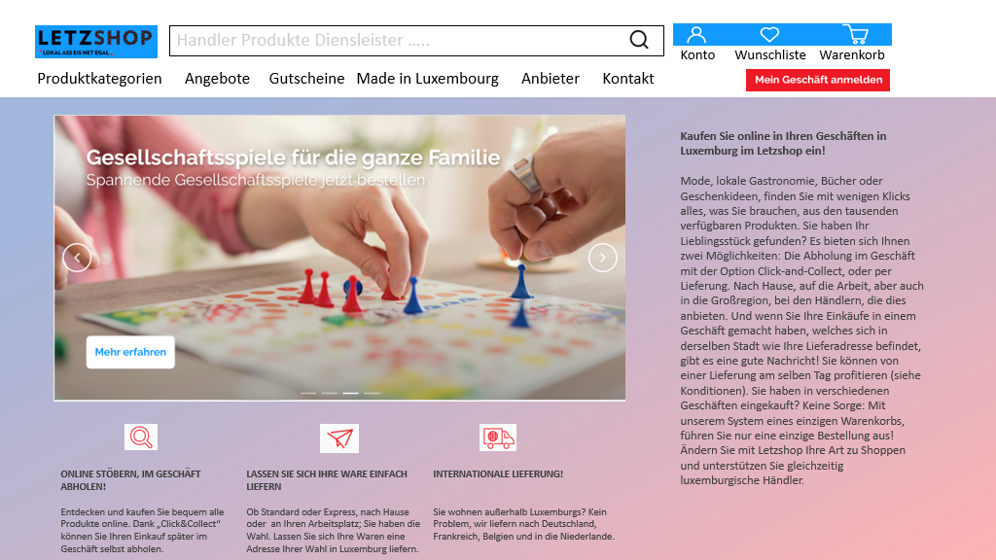
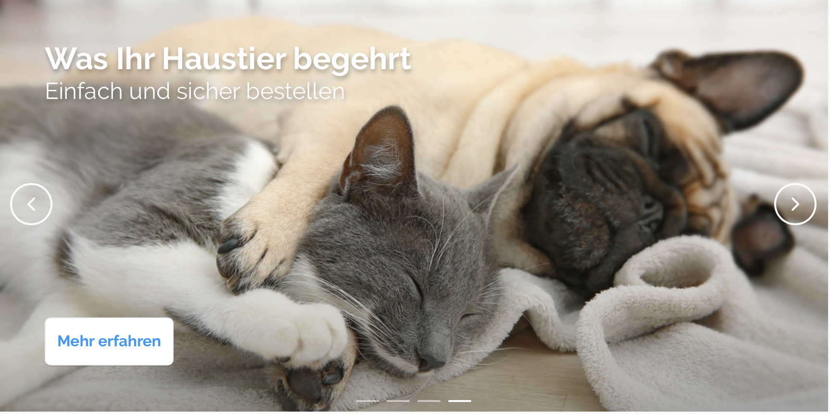
Prototyp
FOTO
FOTO

